Slide 1
Правильные и неправильные дроби
5 класс

Slide 2
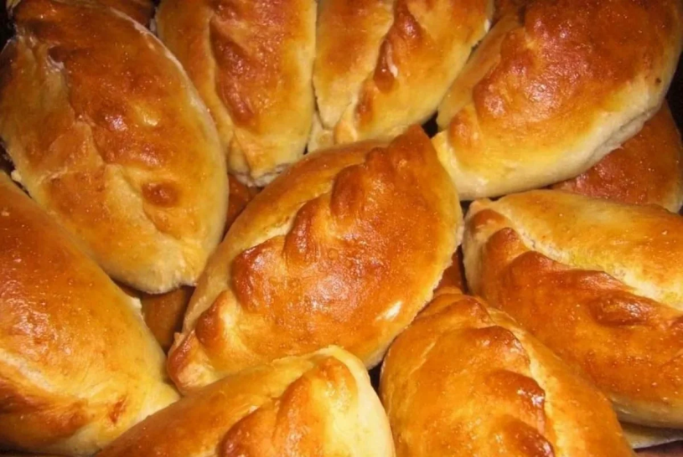
Устный счёт
Мама испекла разные пирожки. С мясом -10 штук, с творогом – 12, с повидлом – 9 штук.
Какую часть от общего количества пирожков составляют пирожки с мясом?
С творогом?
С повидлом?

Slide 3

Устный счёт
Сравните дроби:
Какие цифры можно поставить вместо звездочек, чтобы дробь была правильной?
$\frac{177}{1∗7}$ $\frac{2∗4}{224}$

Slide 4
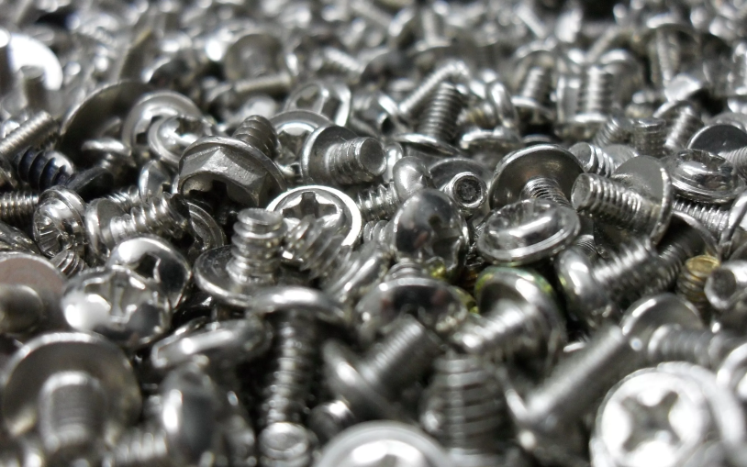
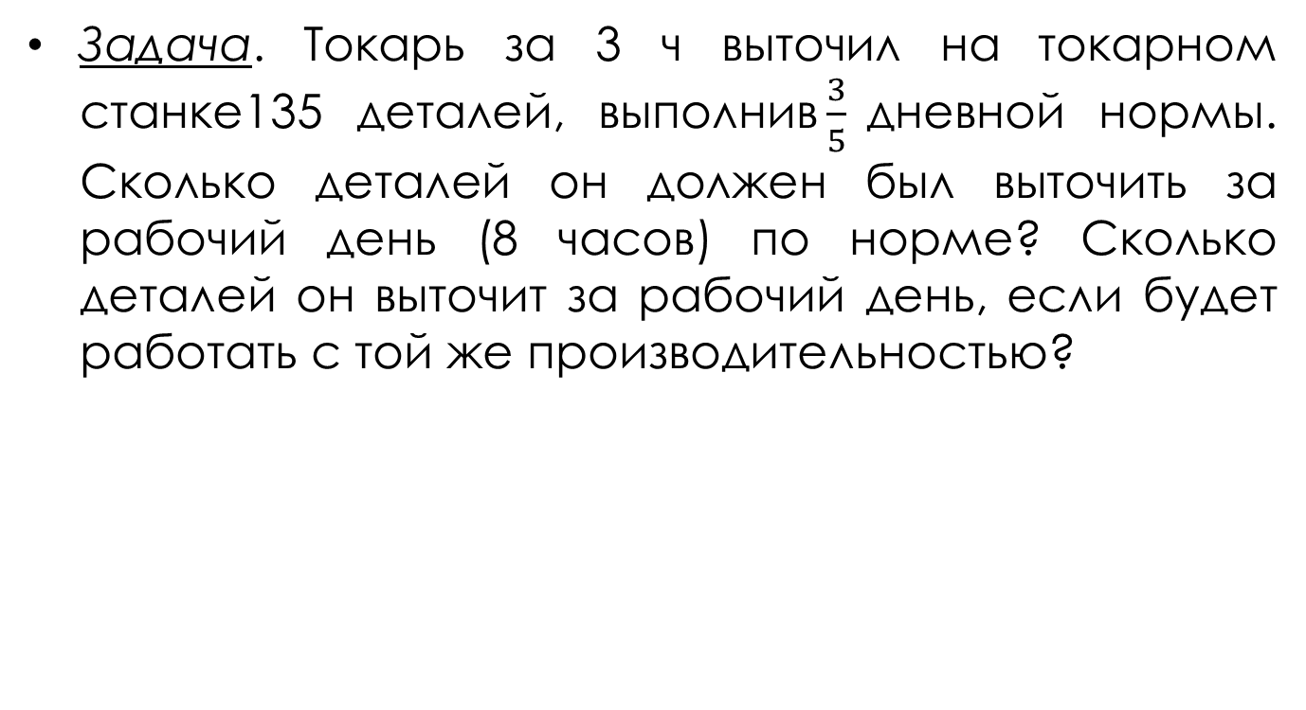
Работа по теме
Задача. Токарь за 3 ч выточил на токарном станке135 деталей, выполнив$\frac{3}{5}$дневной нормы. Сколько деталей он должен был выточить за рабочий день (8 часов) по норме? Сколько деталей он выточит за рабочий день, если будет работать с той же производительностью?

Slide 5

Работа по теме
№736
Найдите все натуральные значения b, при которых дробь
$$\frac{3b+2}{16}$$
будет правильной?

Slide 6
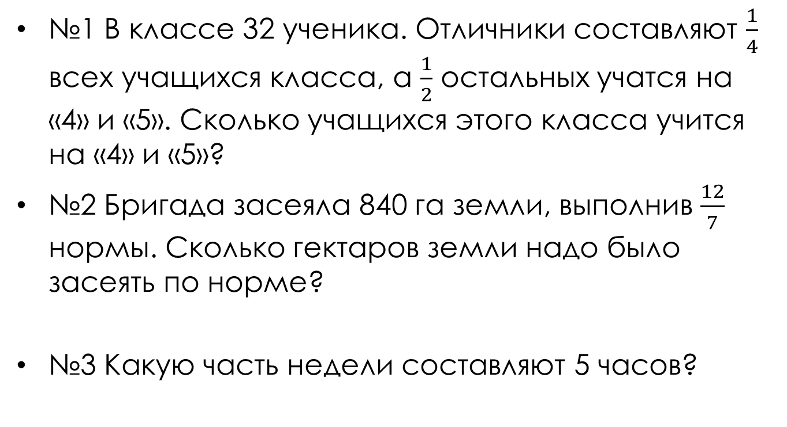
Решение задач
№1 В классе 32 ученика. Отличники составляют $\frac{1}{4}$ всех учащихся класса, а $\frac{1}{2}$ остальных учатся на «4» и «5». Сколько учащихся этого класса учится на «4» и «5»?
№2 Бригада засеяла 840 га земли, выполнив $\frac{12}{7}$ нормы. Сколько гектаров земли надо было засеять по норме?
№3 Какую часть недели составляют 5 часов?

Slide 7


Самостоятельная работа
№1 Сколько минут в $\frac{1}{10}$ч; в $\frac{1}{4}$ ч; в $\frac{1}{3}$ч; в $\frac{2}{5}$ ч; в $\frac{3}{4}$ ч?
№2 Сложите $\frac{2}{5}$ числа 40 и $\frac{2}{ 3}$ числа 60.

Slide 8

Итог урока
Что можно сказать про правильные и неправильные дроби?

